Slide 1
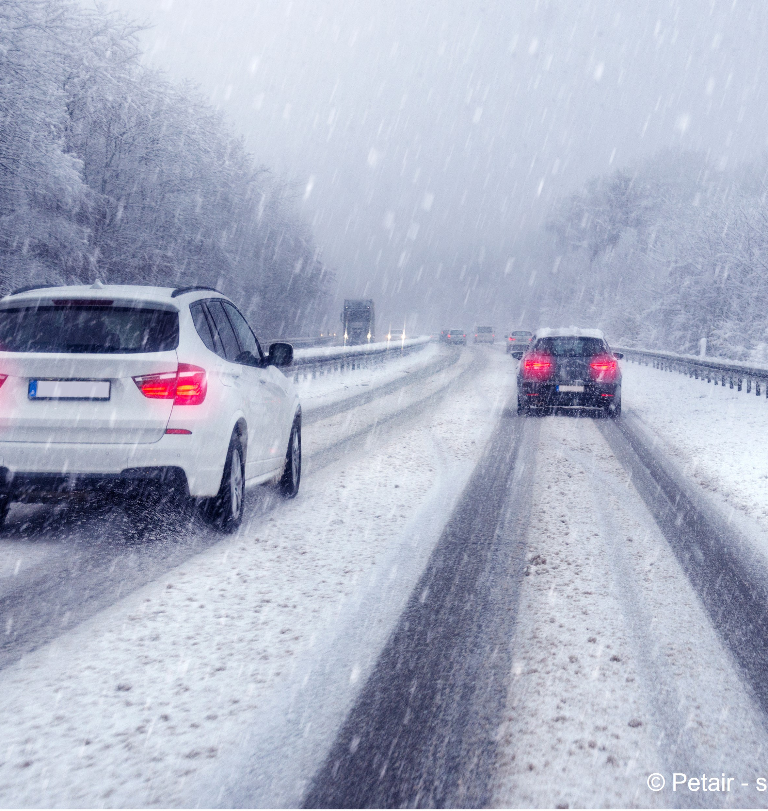
Sicher Fahren im Herbst und Winter
Ort, Datum

Slide 2
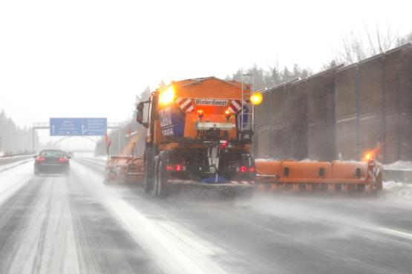
Gefahren im Winterfahrbetrieb
Glatte Fahrbahnen und verlängerte Bremswege aufgrund von:
Schnee- und Eisglätte
Nässe
Laub und Matsch auf der Fahrbahn
Schlechte Sicht aufgrund von:
verschmutzten Scheiben
vereisten Scheiben
Gischt, Regen, Schneefall
Dunkelheit und Dämmerung
© Holger Kück
Darauf musst du vorbereitet sein, denn wir wollen, dass du sicher und gesund durch den Verkehr kommst!

Slide 3
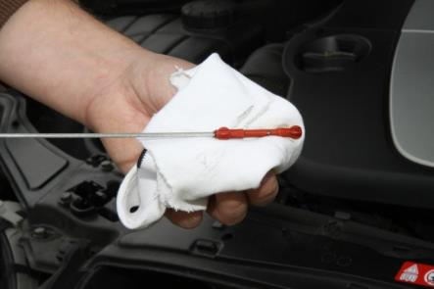
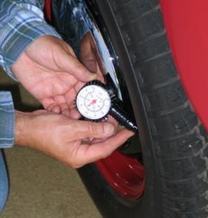
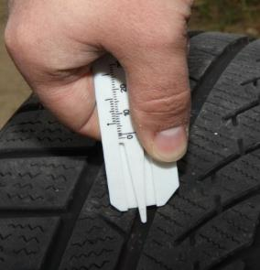
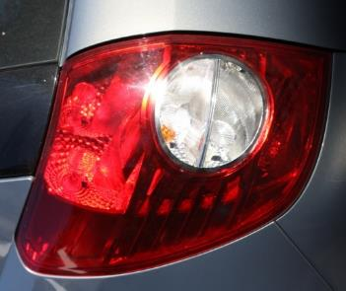
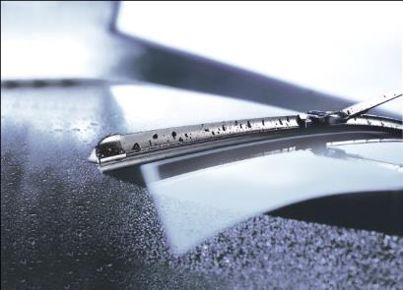
Das solltest du grundsätzlich prüfen!
den Ölstand
den Flüssigkeitsstand der Scheibenwaschanlage
und im Winter zusätzlich die Frostsicherheit
den Reifendruck und Zustand der Reifen / deren Profil
Funktion der Beleuchtung
Funktion und Zustand der Scheibenwischerblätter
© alle Bildrechte liegen bei Holger Kück

Slide 4
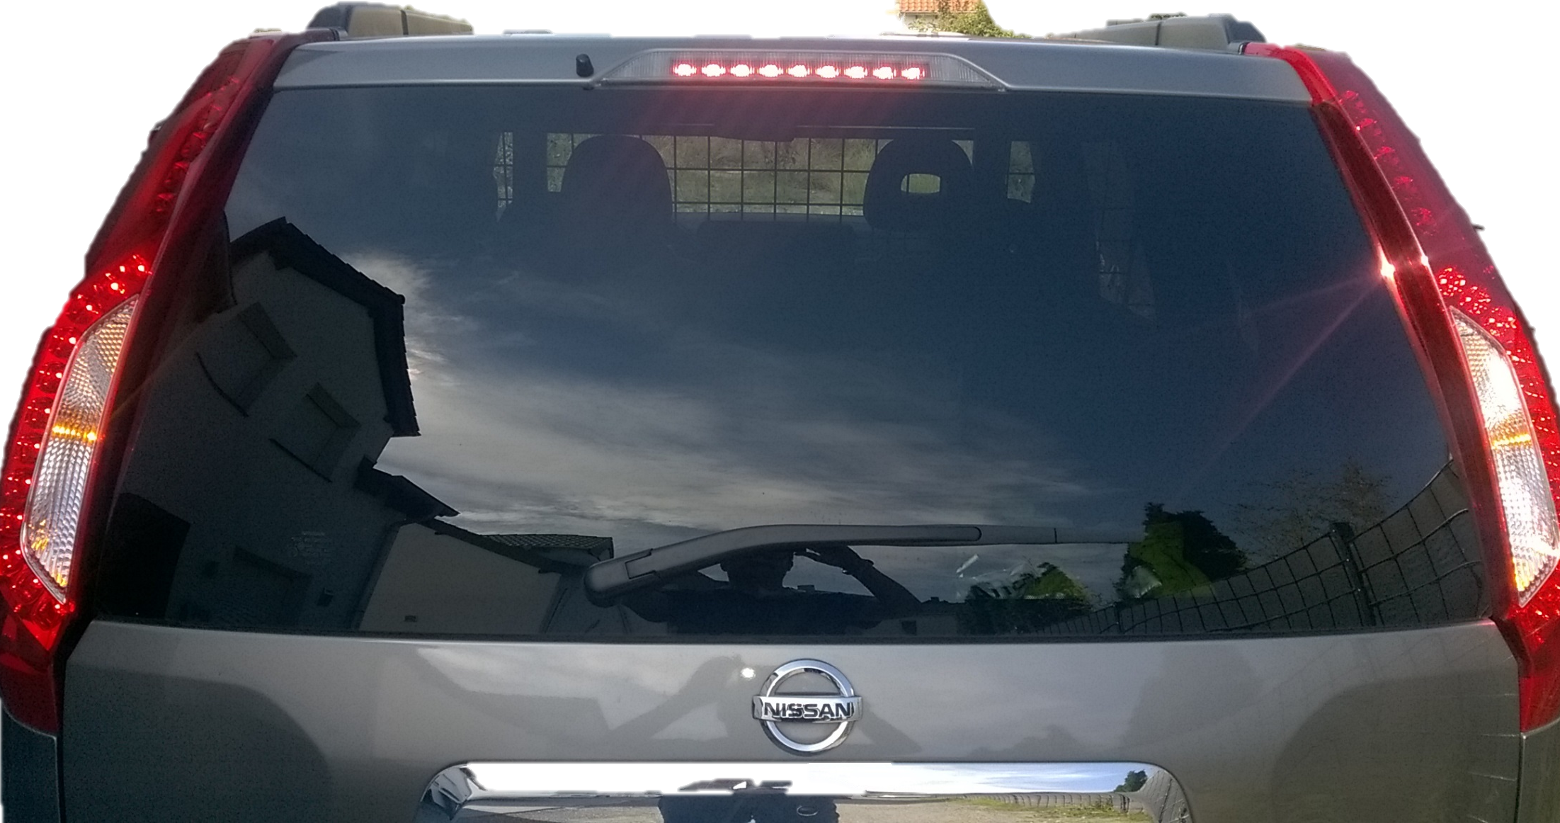
Die Beleuchtung muss funktionieren!
Abblendlicht
Fernlicht
Standlicht
Blinker
Bremslicht
Kennzeichenbeleuchtung
OK?
© Holger Kück

Slide 5
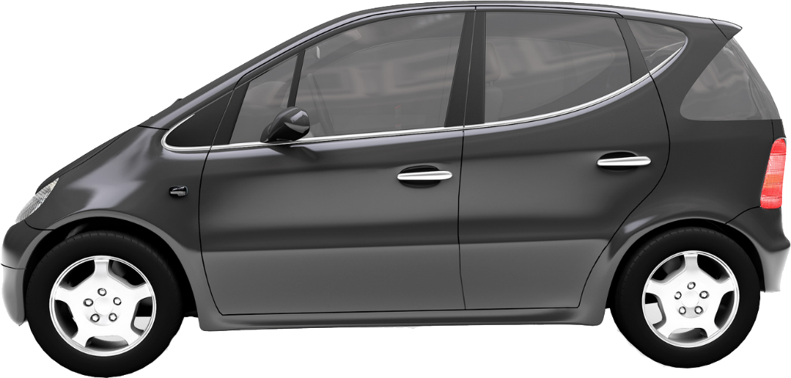
Sichtprüfung vor Fahrtantritt
Vor jedem Fahrtantritt solltest du dein Fahrzeug auf einen optisch verkehrssicheren Zustand überprüfen.
Scheiben frei?
Beleuchtung okay?
Beleuchtung okay?
© Holger Kück
Reifen okay?
5

Slide 6
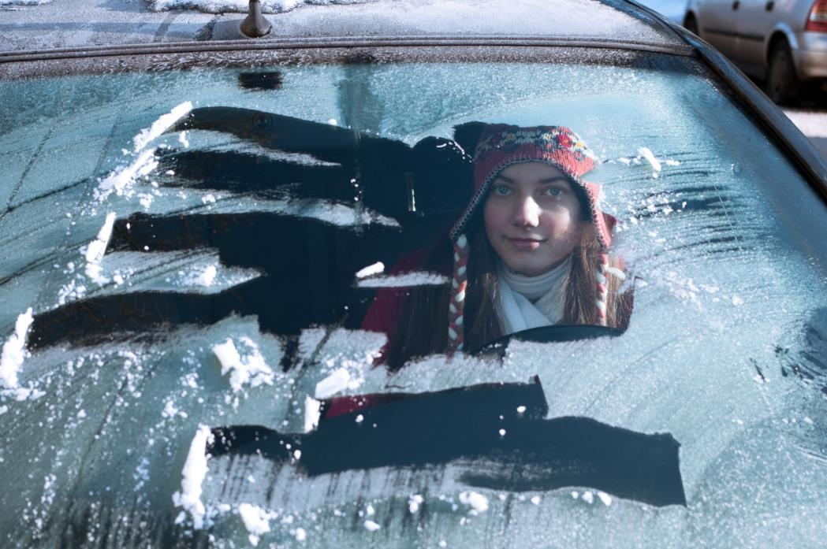
So solltest du nicht losfahren!
Windschutzscheibe und Seitenscheiben, Außenspiegel, Scheinwerfer, Rückleuchten, Blinker und Kennzeichen müssen vollständig von der Schnee- bzw. Eisschicht befreit werden.
© Holger Kück
6

Slide 7
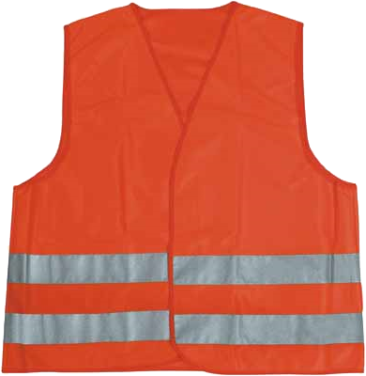
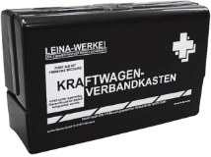
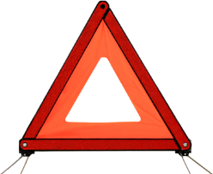
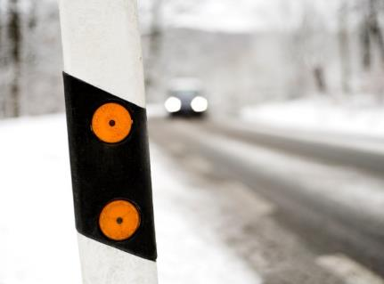
Was du an Bord haben solltest!
immer:
Verbandkasten
Warndreieck und Warnwesten
Ganz wichtig: Länderspezifische Vorschriften beachten!
Bordwerkzeug
zusätzlich im Winter:
Eiskratzer und Handbesen
Decke als Wärmemittel, falls du länger irgendwo stehen bleiben musst
Handschuhe
Schneeketten (je nach Region)
Türschlossenteiser in der Tasche, nicht im Auto!
© alle Bildrechte liegen bei Holger Kück
7

Slide 8
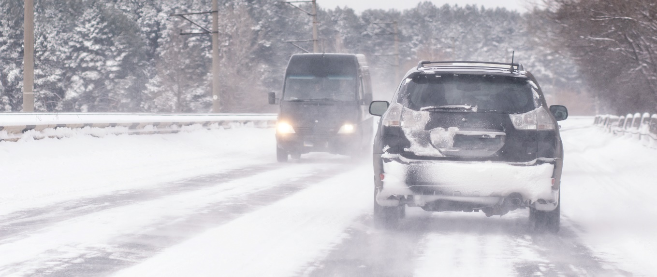
Diese 5 Punkte solltest du bei der Fahrt immer beachten
Angemessene Geschwindigkeit und Anpassung des Abstandes an Witterungs-, Straßen- und Verkehrsverhältnisse. In der Regel bedeutet das einen vergrößerten Abstand einhalten und Geschwindigkeit deutlich reduzieren!
Ständig lenk- und bremsbereit sein.
Defensiv, vorausschauend und für andere vorhersehbar fahren.
Rechtzeitig Licht einschalten – es ist besser, ständig mit Licht zu fahren.
Ablenkende Tätigkeiten unterlassen, z. B. rauchen, essen, Gegenstände suchen, telefonieren etc.
© Fotolia - 134551435

Slide 9
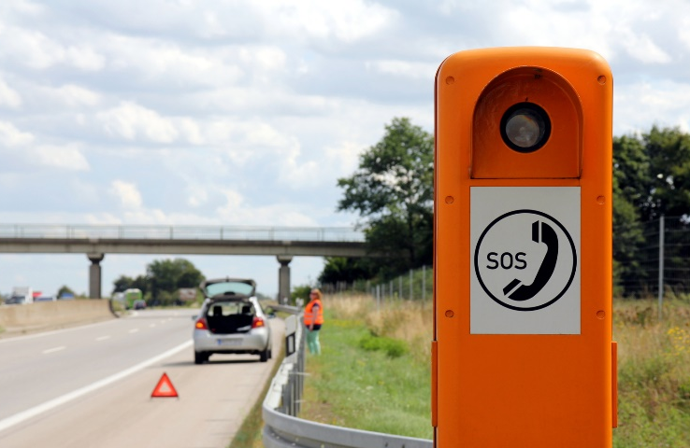

Verhalten bei einem Autounfall
Oberstes Gebot: Eigenschutz gewährleisten!
Absichern der Unfallstelle:
vor dem Aussteigen Warnweste anlegen,
Warndreieck aufstellen
Versorgen von Verletzten:
Verletzte aus dem Gefahrenbereich bringen
Erste Hilfe leisten
Notruf (112) absetzen
Regulieren des Schadens – Polizei immer hinzuziehen
Vorgesetzten benachrichtigen
© alle Bildrechte liegen bei Holger Kück

Slide 10
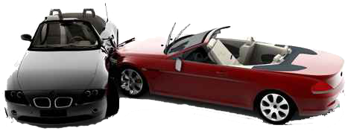
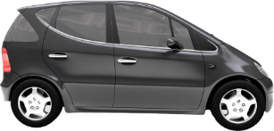

Absichern von Pannen und Unfällen!
Wichtig: richtige Absicherung der Pannen-/Unfallstelle mit dem Warndreieck.
Autobahn / Schnellstraße mindestens 200 m
Landstraße mindestens 100 m
innerorts mindestens 50 m
HELFER
> 10 m
10

Slide 11
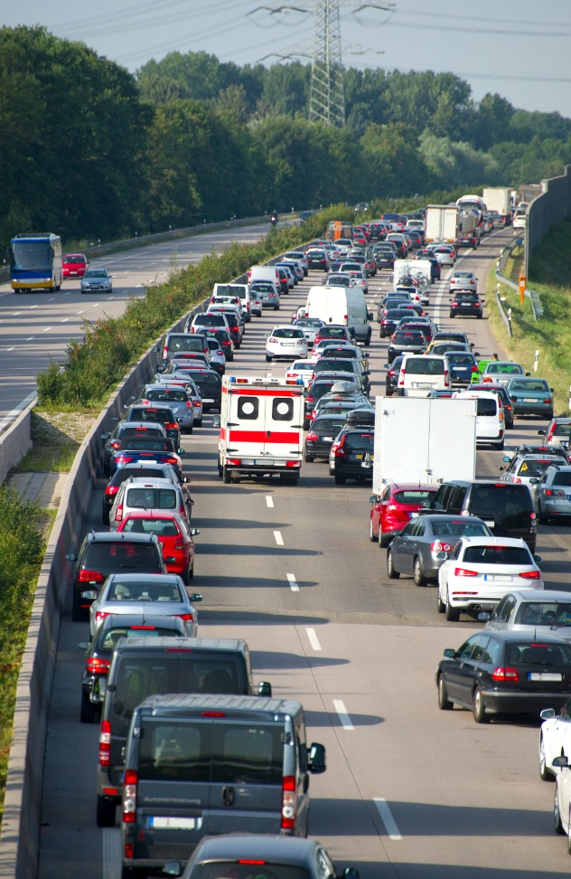
Rettungsgasse bilden
Auch du könntest einmal schnelle Hilfe benötigen. Darum beachte:
Bilde eine Rettungsgasse, wenn auf einer mehrspurigen Straße Schritt-Tempo gefahren wird oder der Verkehr steht.
Zur Bildung der Rettungsgasse werden immer die äußerste linke und die daneben liegende Spur verwendet!
Rettungsgassen retten Leben!
© Holger Kück

Slide 12
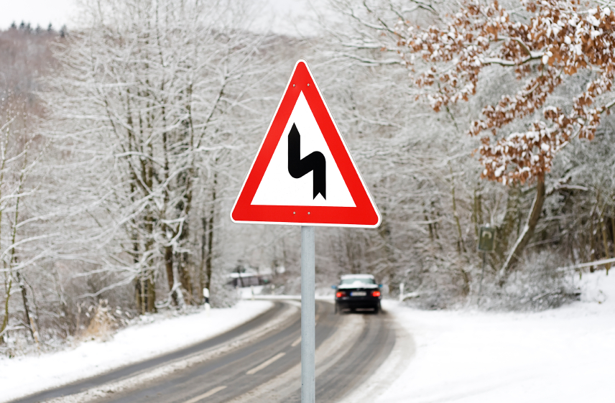
Komm gesund durch den Winter!
© Holger Kück

